Slide 1
Vývoj veľkých softvérových aplikácií
PREZENTAČNÁ VRSTVA
(klientské stránky)
Juraj Marák
10.10.2023
Notes:
Journey through history of frontends (1995-today) – sorry for the pain, but hopefully at the end you’ll understand why it was necessary ;)
Budeme sa baviť o prezentačnej vrstve aplikácie a rozšírime predchádzajúcu prednášku o pohľad na moderné aplikácie, ktoré bežia na klientovi (prehliadači).
Prezentácia sa volá klientské stránky ale budem používať slovo Front-end aplikácie, ktoré je dnes už bežne používané.

Slide 2

JURAJ MARÁK
FRONTEND DEVELOPER
juraj.marak@softec.sk

Slide 3
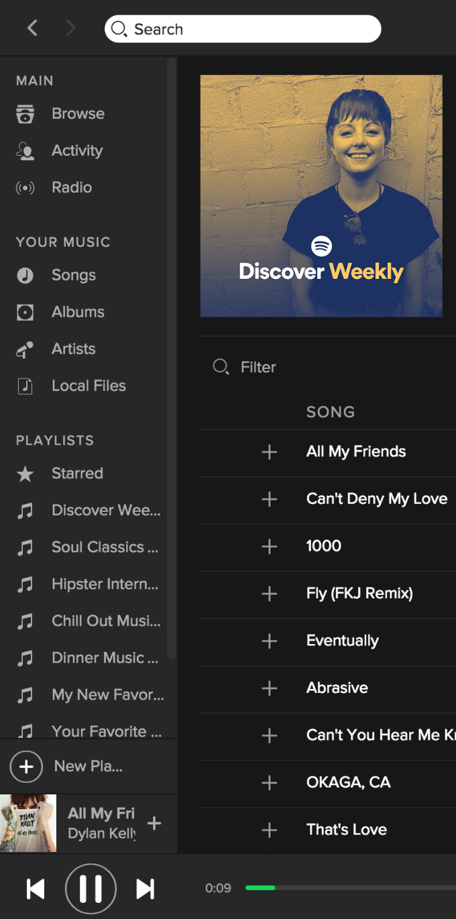
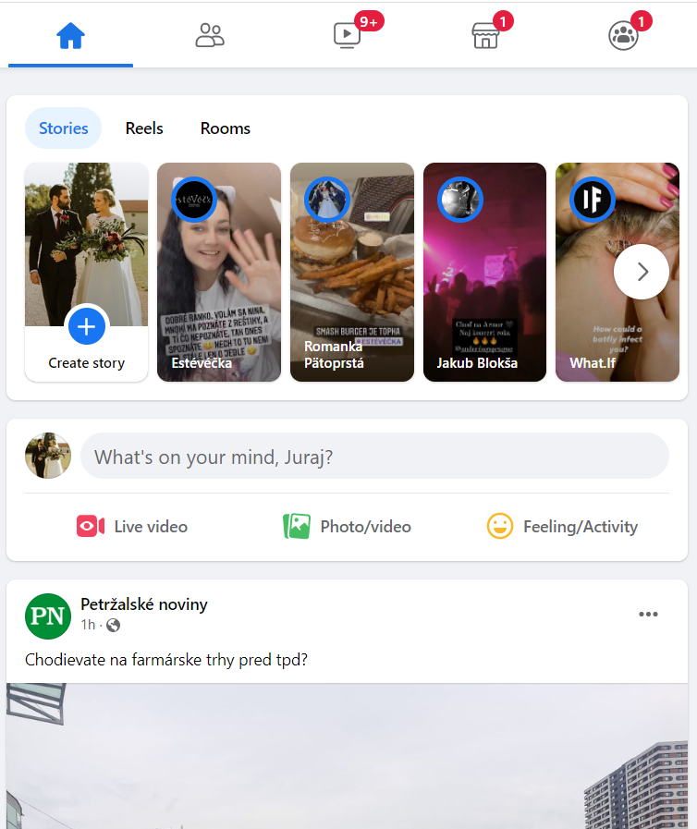
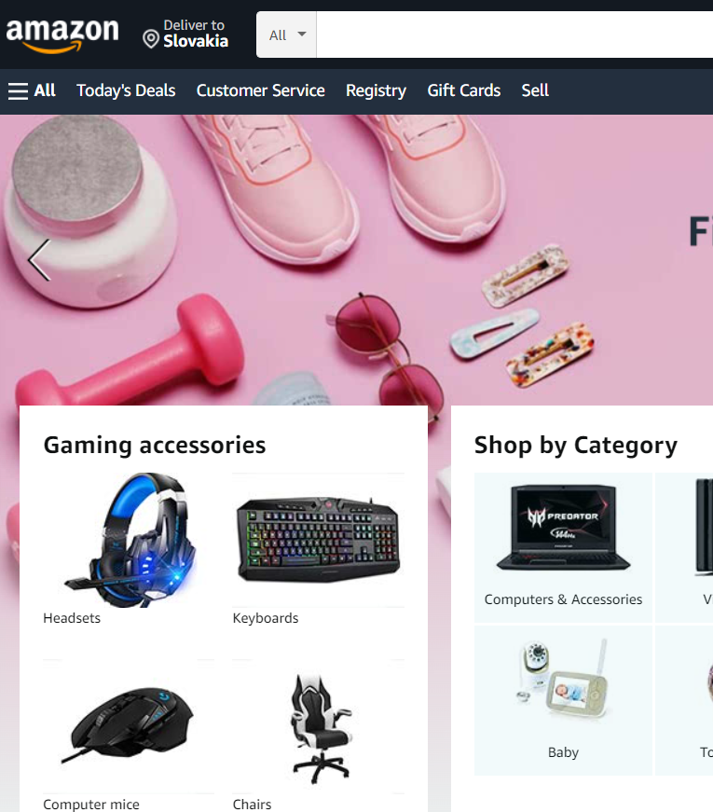



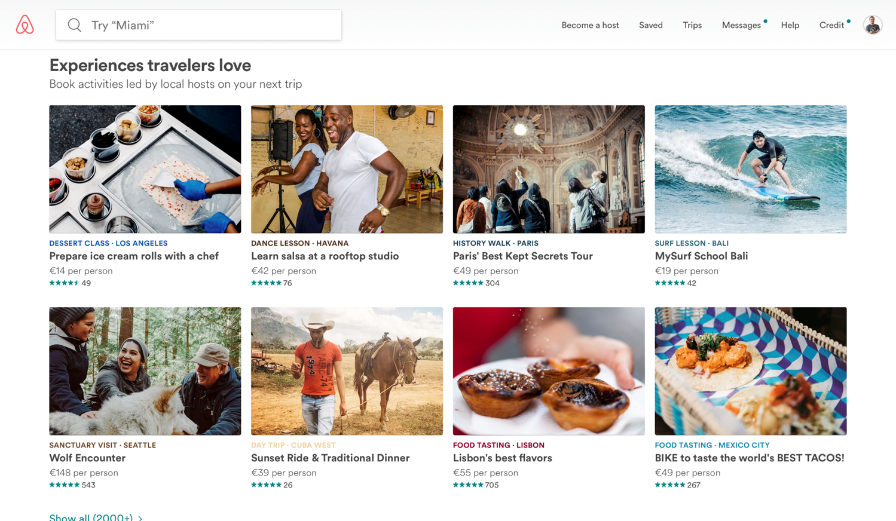
Notes:
Čo majú tieto stránky spoločné ?
Dynamika a interaktivita
Rôzne zariadenia (Multi Channel)
Dostupnosť aplikácie
Komplexita – tučný klient

Slide 4



DYNAMIKA A INTERAKTIVITA
MULTICHANNEL
DIZAJN
DOSTUPNOSŤ
24/7
Moderné webové aplikácie musia (rýchlo) reagovať na používateľove akcie, prekresľovať sa postupne ako sa doťahujú dáta.
Trend vyvýjať aplikácie súčasne pre viacero platforiem (web, mobil, desktop). Aplikácie sú už často navrhované s prístupom
„mobile first“.
Dnes sa očakáva, že aplikácie sú dostupné 24/7 a to dokonca aj v prípade dočasného výpadku internetu.
Notes:
Dynamika a interaktivita
Multi Channel
Dostupnosť (24/7) aplikácie
Komplexita – tučný klient

Slide 5
DYNAMICKÉ STRÁNKY
Notes:
Na dosiahnutie dynamických vlastností stránky potrebujeme pracovať s DOM, t.j. stromovou štruktúrou HTML stránky.
- Pridávať, upravovať elementy, ...
- Modifikovat ich vlastnosti, atributy
- Pracovat s hodnotami inputov, …
Najpoužívanejším jazykom na programovanie klientskych stránok JavaScript (1995).
Vytvoreny ako jazyk pre Netscape web browser,
Prevzaty mozillou pre Firefox
Nasledne standardizovany pre vsetky web browsery

Slide 6
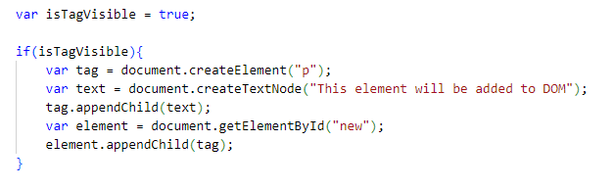

Notes:
Komplikovaná práca, Dlhý kód,
Na jednoduchu vec ako napr. Zobrazenie element ak je splnena podmienka potrebujem:
Vytvorit HTML element,
Pridat mu content
Najst existujuci element v DOM strome (parenta)
Spojit tieto dva element
Riešenie? JS frameworky
Bolo ich viacero, Knockout, Backbone, jQuerry ... Každý z nich riešil konkrétny problém.
Angular prvý priniesol kompletné riešenie – tj. framework na tvorbu JS aplikácií.

Slide 7

Notes:
STORY:
Angular vytvori v roku 2009 vo firme Google slovenský imigrant Miško Hevery (spolu s Adamom Abronsom) ako bočný projekt, ktorý mu pomohol efektívnejšie vyriešiť niekoľko jeho interných projektov v Google.
Počas práce na Google projekte, ktorý mal 17 000 riadkov kódu a pracoval na ňom už viac ako 6 mesiacov, sa stavil, že ho prepíše do Angularu za 2 týždne. Stávku prehral.
Trvalo mu to 3 týždne a výsledok mal 1 500 riadkov, čo okamžite zaujalo Google. (o 92% menej).
V roku 2010 bola verzia 0.9 uvoľnený mimo Google ako open-source project (aktualne 16.2.5)

Slide 8

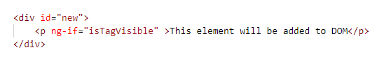
Notes:
ngIf a hotovo
Vobec nemusim riesit vytvaranie a prepajanie elementov – struktura DOM stromu je dana hierarchiou HTML elementov v template.
Menim iba spravanie elementov – pridavam atributy, o ostatne sa postara angular
Vysledkom bude +- rovnaky kod, ale nemusel som ho ako programator napisat.

Slide 9
„Angular je to, akoby vyzeral HTML, keby by bol navrhnutý pre tvorbu aplikácií“
(autori AngularJS)
Notes:
HTML je dnes standard pre vyvoj web dokumentov (stranok/aplikacii) ale to nie je jeho povodny ucel.
Nikdy nebolo zamyslane aby bolo HTML dynamicke.
HTML vzniklo ako jazyk na tvorbu jednoduchych strukturovanych dokumentov pre vedcov/akademicku sferu (dnesny LaTeX).
AngularJS priniesol v porovnaní s vtedajšími JS knižnicami (jQuery, Knockout, Backbone...) výrazné prínosy:
Jednoduchšia tvorba dynamických stránok (načali sme v úvode) + deklarativny zapis,
Použitie vzoru MVVM s obojstranným dátovým viazaním,
Jednoduchšia asynchrónna komunikácia so serverom,
SPA architektúra
Dependency injection
Navyše, na rozdiel od JSP, JSF,
nezaviedol nové tagy,
iba pridal nové atribúty do bežného HTML a tieto atribúty následne Angular kompilátor spracovával – tj. Boli prekladané do natívneho JS. Dostali názov direktívy.

Slide 10
Jednoduchšia tvorba dynamických stránok,
Obojstranné dátové viazanie,
Jednoduchšia asynchrónna komunikácia so serverom,
SPA architektúra
Dependency injection
Notes:
Deklarativny zapis.
Struktura kodu pomocou patternov (MVC/MVVM).

Slide 11
Declarative programming is a method to
abstract away the control flow
for logic required for software to perform an action, and instead involves
stating what the task or desired outcome is.
Notes:
Angular prišiel so zámerom, aby sa písalo, čo najmenej kódu založenom na deklaratívnom programovaní.
Deklaratívne programovanie je programovacie paradigma, v ktorom programátor definuje, čo musí program dosiahnuť, bez toho, aby určil, ako sa má implementovať. Inými slovami, prístup sa zameriava na to, čo treba dosiahnuť, namiesto toho, aby riešil, ako to dosiahnuť.
Oddelila sa tak manipulácia s DOM od aplikačnej logiky.

Slide 12
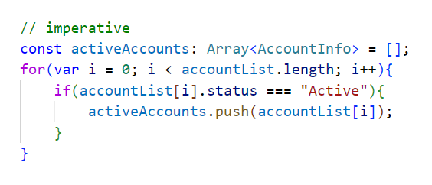
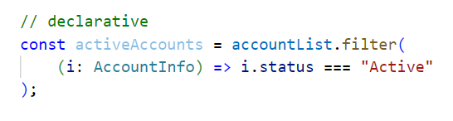
Notes:
Neriesim ako sa pole filtruje, tj. Nepisem for/while cyklus a pod - (imperativne programovanie)
Deklarujem, ze chcem z pola vyfiltrovat prvky kde status je “Active” (deklarativne programovanie)

Slide 13

MVC
CONTROLLER
VIEW
MODEL
Notes:
Na lepšiu organizáciu kódu webových aplikácií bol pre serverovské webové stránky použitý vzor Model-View-Controller.
Pri tvorbe klientskych stránok s použitím JavaScriptu bol však kód špagetový.
Cieľ preniesť MVC aj na klienta, teda:
Mať aj dobre organizovaný Model na klientovi, nielen na serveri
Zabezpečiť komunikáciu/synchronizáciu medzi View a Modelom.
Na serveri, kde je „klasický“ MVC, je však komunikácia jednosmerná – udalosť ide od view k modelu.
Na FE nam jednosmerna komunikacia nestaci.

Slide 14
MVC
MVVM
CONTROLLER
VIEW MODEL
VIEW
MODEL
VIEW
MODEL
Notes:
Dnes skor posun ku MVVM
Na klientovi v Angulari2+ bol použitý MVVM vzor (Model – View – ViewModel).
Model a View sú podobné ako v MVC.
Rozdiel je v tom, že v MVVM nie je controller, ale ViewModel, korý robí prostredníka medzi View a Modelom
- konvertuje dáta z modelu do formy, aby sa dali ľahko prezentovať a manažovať vo view.
Rozdiel je aj v spracovani vstupov:
Pri MVC je logika v controller, view nema logiku.
Pri MVVM vstupy spracovava view, tj. oddelena biznis logika od aplikacnej logiky.

Slide 15
Jednoduchšia tvorba dynamických stránok,
Obojstranné dátové viazanie,
Jednoduchšia asynchrónna komunikácia so serverom,
SPA architektúra
Dependency injection
Notes:
Datove viazanie – potrebujem vediet preniest hodnotu premennej z JS do HTML – zobrazit ju vo view.

Slide 16
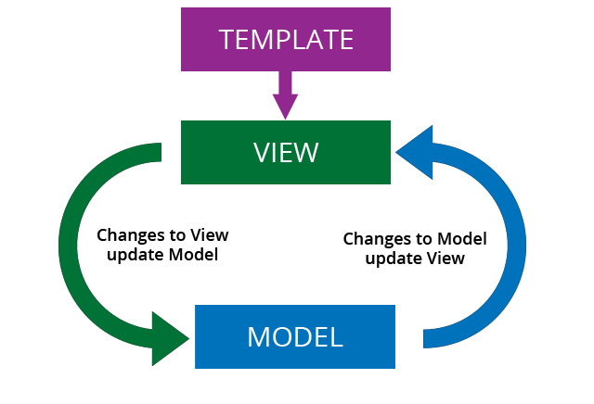
Notes:
Zmena view vyvolava zmenu hodnoty modelu a opacne.

Slide 17
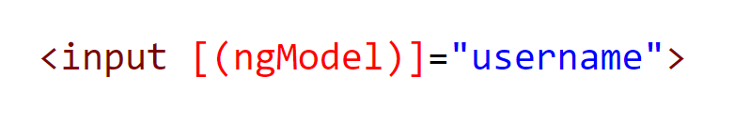
Notes:
Direktiva ngmodel(obojstranne previzanie)
- prepojí „value“ input filedu s premennou “username”
- tj. akakolvek zmena value sa prejavi v modeli (username) a zaroven zmena v modeli sa prejavi na view (input)

Slide 18
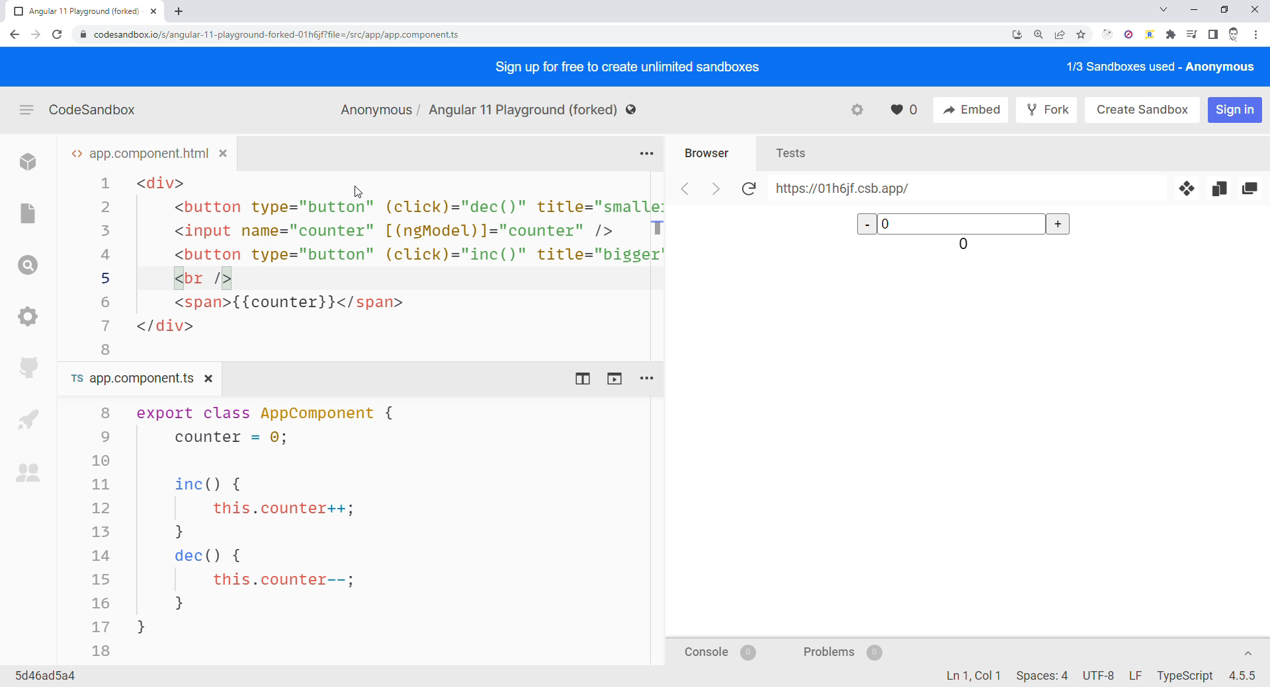

Slide 19
Jednoduchšia tvorba dynamických stránok,
Obojstranné dátové viazanie,
Jednoduchšia asynchrónna komunikácia so serverom,
SPA architektúra
Dependency injection
Notes:
Asynchronna komunikacia:
- prvýkrát umožnil prehliadač Internet Exporer (1999) - vo forme objektu typu XMLHttpRequest.
neskôr poskyli aj ďalšie prehliadač.
Rozšírilo sa najmä vďaka Gmailu a Google maps (2004/2005)
Rozšírenie viedlo k technológii AJAX (2005).

Slide 20

Asynchronous JavaScript and XML
(dnes sa už namiesto XML zvyčajne používa JSON, skratka AJAJ sa však príliš neujala)
Notes:
AJAX nie je jedna technológia, ale skôr súbor princípov a technológií,
Zosumarizoval Garret (2005) ako množinu technológií:
Prezentácia založená na štandardoch XHTML a CSS
Dynamické zobrazovanie použitím DOM
Výmena dát použitím XML a manipulácia s dátami použitím XSLT
Asynchrónne získavanie dát pomocou XMLHttpRequest
JavaScript, ktorý viaže dokopy uvedené technológie

Slide 21
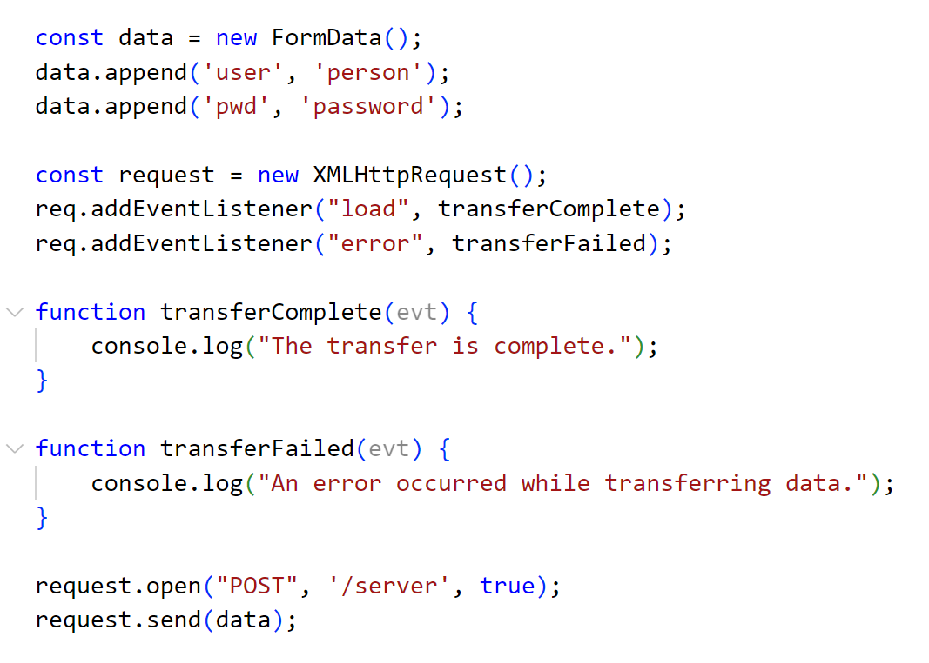
Notes:
Asynchrónne volanie API použitím natívneho JS – tj. XHTTPRequest (AJAX)
Jednoduchý login POST – tj. otvor kanál na „/server“ API a odošli POST request s obsahom { user: ‘person’, pwd: ‘password’ }.

Slide 22
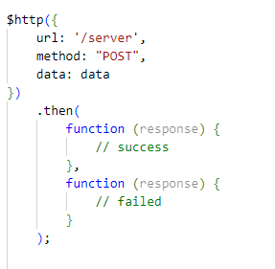
Notes:
Asynchrónne volanie API použitím Http modulu z AngularJS.
Uz nie je potreba:
rucne otvarat kanal,
pripajat event listener,
transformovat JSON data do FormData formatu,
Pekny priklad ako sa kod zjednodusil pri prechode na deklarativne programovanie.

Slide 23
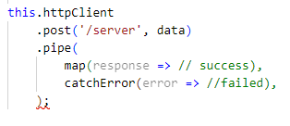
Notes:
Asynchrónne volanie API použitím HttpClient modulu z Angular.
- Este viac deklarativny zapis,
- Zjednodusene spracovanie odpovede – RxJS stream napiesto viacerych Promise callbackov.

Slide 24
Jednoduchšia tvorba dynamických stránok,
Obojstranné dátové viazanie,
Jednoduchšia asynchrónna komunikácia so serverom,
SPA architektúra
Dependency injection

Slide 25
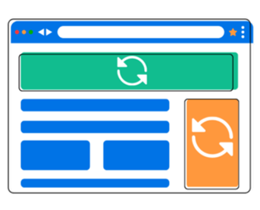
Single Page Aplikácia (SPA)
Notes:
Single Page Aplikácia (SPA) (idea 2002, avšak reálne možná bola až s nástupon AJAX, tj. 2006)
je implementácia webovej aplikácie, ktorá načítava iba jeden webový dokument a následne aktualizuje obsah tela tohto dokumentu cez JavaScript API. To umožňuje používateľom používať webové stránky bez opakovaného načítania celých nových stránok zo servera.
SPA aplikácie sú výkonnejšie a poskytujú používateľom dynamickejší zážitok.
Kladú však ďalšie požiadavky na technológiu/aplikáciu (rozoberieme neskôr)
Princíp nie je bezchybný:
- Obsah je dynamický, takže je ťažké spracovať stránku automaticky (SEO),
- Všetky dáta potrebné pre vykreslenie sú nechránené na klientovi (SECURITY),
...
Ale riešil problémy MPA, tak sa ujal.

Slide 26
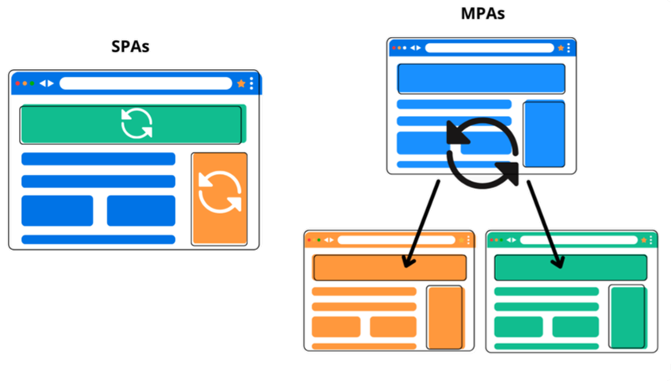
Multi Page Aplikácia (MPA)
Notes:
Multi Page Aplikácia (MPA)
Aplikácie s klasickými serverovskými stránkami (JSP, ASP.NET,...) boli Multi Page aplikácie,
t.j. ak sa vyžadovala nová stránka, išiel z klienta synchrónny dopyt na server, čo viedlo k:
blokovaniu práce so stránkou
prekresleniu stránky, čo spôsobovalo nepríjemné prebliknutie stránky (UX anti-pattern).
Toto sa dialo nielen pri úplne novej stránke, ale aj vtedy, keď sa dočítavala iba časť dát. (berte do úvahy rýchlosť vtedajšieho internetu)
Riešenie? SPA

Slide 27
Jednoduchšia tvorba dynamických stránok,
Obojstranné dátové viazanie,
Jednoduchšia asynchrónna komunikácia so serverom,
SPA architektúra
Dependency injection
Notes:
V tradičnom programovaní je každý objekt zodpovedný za to, aby si
získal referencie na objekty, od ktorých závisí (s ktorými spolupracuje).
Toto však vedie k veľkej závislosti objektov (highly coupled objects) a ku kódu, ktorý sa ťažko udržiava a testuje.

Slide 28
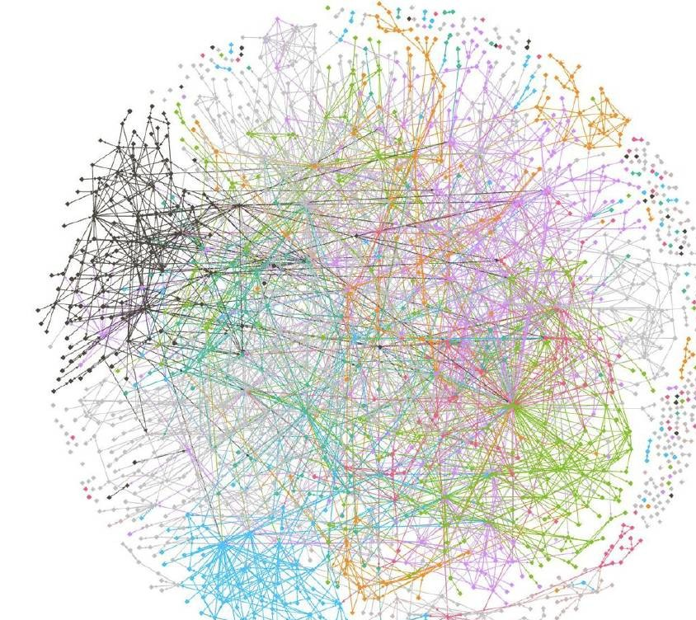
Highly coupled objects
Notes:
Highly coupled objects
Coupling is the measure of how dependent your code modules are on each other.
Strong coupling is bad and low coupling is good.
High coupling means that your modules cannot be separated.
It means that the internals of one module know about and are mixed up with the internals of the other module.

Slide 29
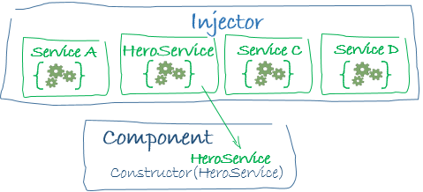
Dependency
injection
(injektáž závislostí)
Notes:
Sposob manazovania zavislosti medzi jednotlivymi castami aplikacie (komponentami/modulmi), ktorý vedie k voľnejšej väzbe medzi objekatmi. Príslušnému objektu sa poskytne („injektuje do neho“) iný objekt (objekt, na ktorom závisí) namiesto toho, aby si ho príslušný objekt sám konštruoval.
Vazba medzi nimi nie je priama, ale pomocou prostrednika – dependency managera.
Mnohé frameworky, vrátane Angularu, poskytujú takéhoto dependency managera ako svoju službu
Zavislosti zostavaju zachovane, avsak su automaticke, manazovane a dohladatelne.
Navrhovy vzor:
Injector je middleman,
vytvaranie instancii pomocou factory,
kazda instancia bezi ako singleton)

Slide 30
MODERNÉ
WEBOVÉ
APLIKÁCIE
DYNAMICKÉ STRÁNKY
Notes:
Ked jedna „stranka“ nestaci.
MPA boli z pohladu implementacie jednoduchsie. Kazda „stranka“ sa starala sama o seba, orchestratorom bol server.
SPA sa tvári ako aplikácia s viacerými „stránkami“ avšak všetko je jedna aplikácia.

Slide 31

Notes:
AngularJS mal svoje nedostatky:
bol dosť pomalý, striktne vyžadoval použitie MVC, nepodporoval TS, žiadna natívna podpora pre mobilné aplikácie.
V roku 2016 nová verzia Angular (vypadli písmená JS, číslovanie verzií začína od 2)
Angular 2 bolo úplné prepracovanie voči AngularJS. Bolo to výrazné zlepšene oproti AngularJS, na druhej strane nebol spätne kompatibilný s AngularJS, čo mnohým firmám prinieslo veľké problémy.
Aj naša firma má niekoľko aplikácií u zákazníkov v AngularJS, ktoré sú tak veľké, že sme ich ešte ručne neprepísali do Angular2+.
Hlavné zmeny, ktoré priniesol Angular2 v porovnaní s Angular JS
(zaroven mozeme pouzit ako definiciu, co by mal poskytovat framework pre moderne webove aplikacie):

Slide 32
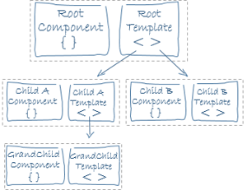
KOMPONENTOVÁ ARCHITEKTÚRA
Logika aplikácie sa rozdelí na malé komponenty, ktoré sa následne skladajú a vytvárajú spoločne väčšie celky (formulár, obrazovka, ...)
Notes:
Priniesol komponentovú architektúru,
tj. logika aplikácie sa rozdelí na malé jednotky – komponenty, ktoré sa následne skladajú a vytvárajú spoločne väčšie celky – formulár, obrazovka, ...
Smerovanie ku prepouzitelnosti
Snaha vytvarat atomicke, prepouzitelne komponenty
Single responsibility principle (SOLID)

Slide 33
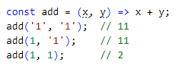
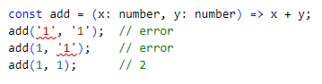
KOMPONENTOVÁ ARCHITEKTÚRA
Logika aplikácie sa rozdelí na malé komponenty, ktoré sa následne skladajú a vytvárajú spoločne väčšie celky (formulár, obrazovka, ...)
TYPESCRIPT
Zachytenie typových chýb počas vývoja a nie až počas kompilácie/runtime, Intellisense podpora,
Notes:
posun z JavaScriptu do TypeScriptu
TypeScript always points out the compilation errors at the time of development (pre-compilation)
Functions can have optional parameters in TypeScript, but not JavaScript.
TypeScript supports static typing but JavaScript does not.
TypeScript supports interfaces but JavaScript does not.
Intellisense is usable.

Slide 34
KOMPONENTOVÁ ARCHITEKTÚRA
Logika aplikácie sa rozdelí na malé komponenty, ktoré sa následne skladajú a vytvárajú spoločne väčšie celky (formulár, obrazovka, ...)
TYPESCRIPT
Zachytenie typových chýb počas vývoja a nie až počas kompilácie/runtime, Intellisense podpora,
MOBILNÉ PREHLIADAČE
AngularJS nemal podporu pre browsery v mobiloch,
Angular2 podporuje všetky populárne mobilné browsery,
Notes:
AngularJS nemal podporu pre browsery v mobiloch, Angular2 priniesol podporu pre všetky populárne mobilné browsery

Slide 35
KOMPONENTOVÁ ARCHITEKTÚRA
Logika aplikácie sa rozdelí na malé komponenty, ktoré sa následne skladajú a vytvárajú spoločne väčšie celky (formulár, obrazovka, ...)
TYPESCRIPT
Zachytenie typových chýb počas vývoja a nie až počas kompilácie/runtime, Intellisense podpora,
MOBILNÉ PREHLIADAČE
AngularJS nemal podporu pre browsery v mobiloch,
Angular2 podporuje všetky populárne mobilné browsery,
EFEKTIVITA
Podstatné zlepšenie výkonnosti (viac než 5-násobne),
ngRx(RxJS), Bazel, AoT build, shadowDOM, router rewrite, treeshake, ...
Notes:
Podstatné zlepšenie výkonnosti (viac než 5-násobne).
Out of the box integrovane state of the art kniznice.
Shadow DOM -> webcomponents, pochopime neskor.
Optimalizacie vysledku – tree shaking, bazel builds, AoT builds, …
Napr. Zmena build engine z WebPack na Bazel nam na jednom projekte skratila build aplikacie z 14minut na 3. Treeshake velkost zmensil z 850 MB na 400.

Slide 36

React
Angular
Notes:
To by sme mali Angular … su tu ale aj ine moznosti.

Slide 37
Facebook | COMPANY | Google
TYPESCRIPT (tsx) | LANGUAGE | TYPESCRIPT
Web, iOS, Android | PORTABILITY | Web, iOS, Android
Virtual, Shadow | DOM | Real, Shadow
One-way | DATA BINDING | Two-way
High | PERFORMANCE | High
Client/Server side | RENDERING | Client/Server side
Moderate | LEARNING CURVE | Moderate
Loosely | OPINIONATED | Strongly

Slide 38



Slide 39

Notes:
V skutocnosti su uz takmer identicke, resp. rozdiel nespociva v technologii ale v pouziti.
Su projekty, kde je vhodnejsie pouzit Angular a su projekty kde je vhodnejsi React.
Ale ani pouzitie “nevhodnejsieho” dnes neznamena nejaku velku prekazku.
Podstatnejsie su netechnicke aspekty:

Slide 40
Facebook | COMPANY | Google
TYPESCRIPT (tsx) | LANGUAGE | TYPESCRIPT
Web, iOS, Android | PORTABILITY | Web, iOS, Android
Virtual, Shadow | DOM | Real, Shadow
One-way | DATA BINDING | Two-way
High | PERFORMANCE | High
Client/Server side | RENDERING | Client/Server side
Moderate | LEARNING CURVE | Moderate
Loosely | OPINIONATED | Strongly
Notes:
Angular
Platforma a framework na vytváranie SPA zároveň. Angular je napísaný v TypeScript-e a natívne podporuje tvorbu aplikácií v TS. Implementuje základné a voliteľné funkcie ako sadu knižníc TypeScript, ktoré následne možno importovať a použiť v projekte. Súčasťou frameworku su pripravené riešenia pre dátovú väzbu, modularizáciu, komunikáciu s REST API, routing a testovanie. Poskytovať všetko sa však nedá bez dôsledkov, preto je Angular silne reštriktívny – tj. nedáva veľmi priestor na ohýbanie konvencií a striktne predpisuje štruktúru kódu.
React
Nie je framework, iba knižnica. Poskytuje vysoký výkon, umožňuje veľmi efektívny vývoj, modularitu, podporuje propoužiteľnosť komponentov a pochopenie základných konceptov je velmi jednoduché. Cielom React-u nie je poskytnúť priamo hotové riešenia, iba nástroje na ich dosiahnutie. Vo svojom jadre teda poskytuje iba nástroje na tvorbu UI komponentov a prácu s DOM stromom. Všetky dodatočné funkcionality treba implementovať samostatne, alebo použiť niektorú z jeho rozširujúcich knižníc.

Slide 41
MODERNÉ
WEBOVÉ
APLIKÁCIE
DYNAMICKÉ STRÁNKY
ŠPECIFIKÁ SPA APLIKÁCIE
Notes:
Ked jedna „stranka“ nestaci.
MPA boli z pohladu implementacie jednoduchsie.
Kazda „stranka“ sa starala sama o seba, orchestratorom bol server.
SPA sa tvári ako aplikácia s viacerými „stránkami“ avšak všetko je jedna aplikácia.

Slide 42
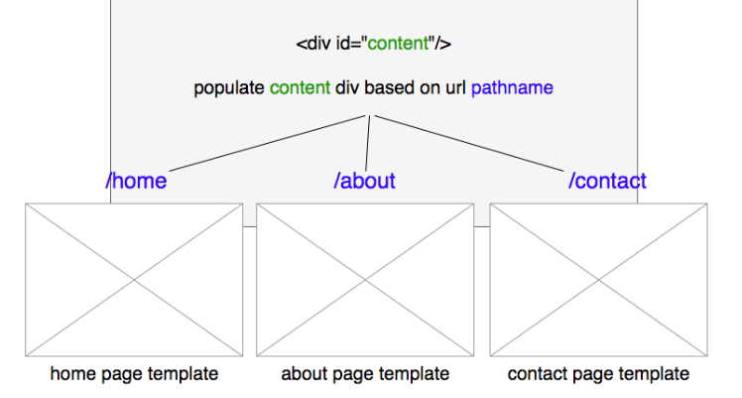
ROUTING
Dynamické naplnenie obsahu HTML elementu na základe URL, resp. jej segmentov. Implementácie sa líšia v závislosti od toho, akým spôsobom sa pracuje s DOM – natívne JS, rôzne frameworky.
Notes:
Dynamické naplnenie obsahu HTML elementu na základe URL, resp. jej segmentov. Implementácie sa líšia v závislosti od toho, akým spôsobom sa pracuje s DOM – natívne JS, rôzne frameworky.

Slide 43
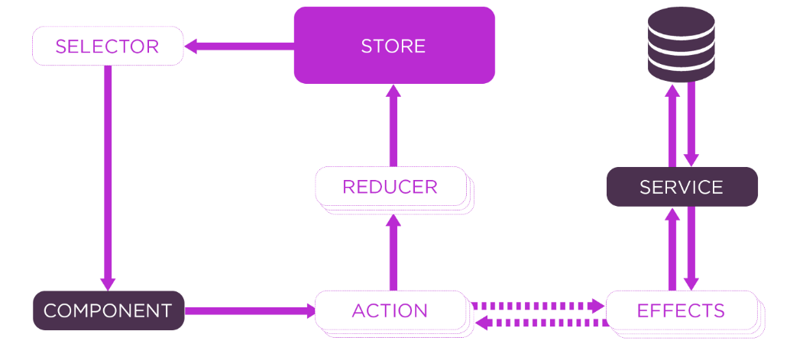
STATE MANAGEMENT
Komplexné frontendové aplikácie potrebujú nástroj/mechanizmus na prácu s dátami (podobne ako funguje databáza pre BE aplikácie).
Medzi najpoužívanejšie patria Redux a Flux.
Notes:
Komplexné frontendové aplikácie potrebujú nástroj/mechanizmus na prácu s dátami (podobne ako funguje databáza pre BE aplikácie).
Medzi najpoužívanejšie patria Redux a Flux.
Poznámka: Redux využíva princípy a architektúru Flux-u).

Slide 44
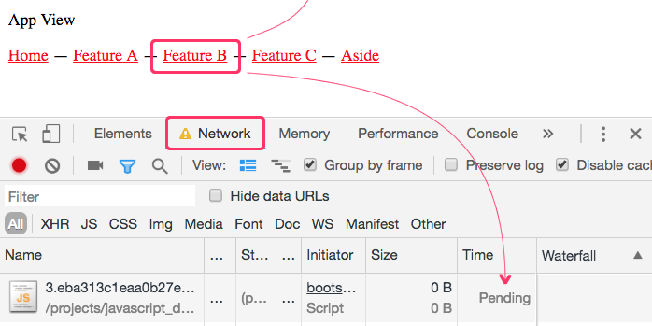
LAZY LOADING
Stratégia na identifikáciu zdrojov ako neblokujúcich (nekritických), ich rozdelenie do logických celkov (modulov) a načítanie len v prípade potreby.
Primárne sa využíva ako spôsob na skrátenie dĺžky prvotného načítania stránky a zároveň minimalizuje objem prenosu dát.
Notes:
Nepotrebujem celú aplikáciu hneď na začiatku – ako postupujem cez rôzne use-case, doťahujem dodatočné časti aplikácie.
Aplikácia sa vykreslí rýchlejšie (TimeToUse), dátový prenos je minimalizovaný (TimeToLoad).

Slide 45
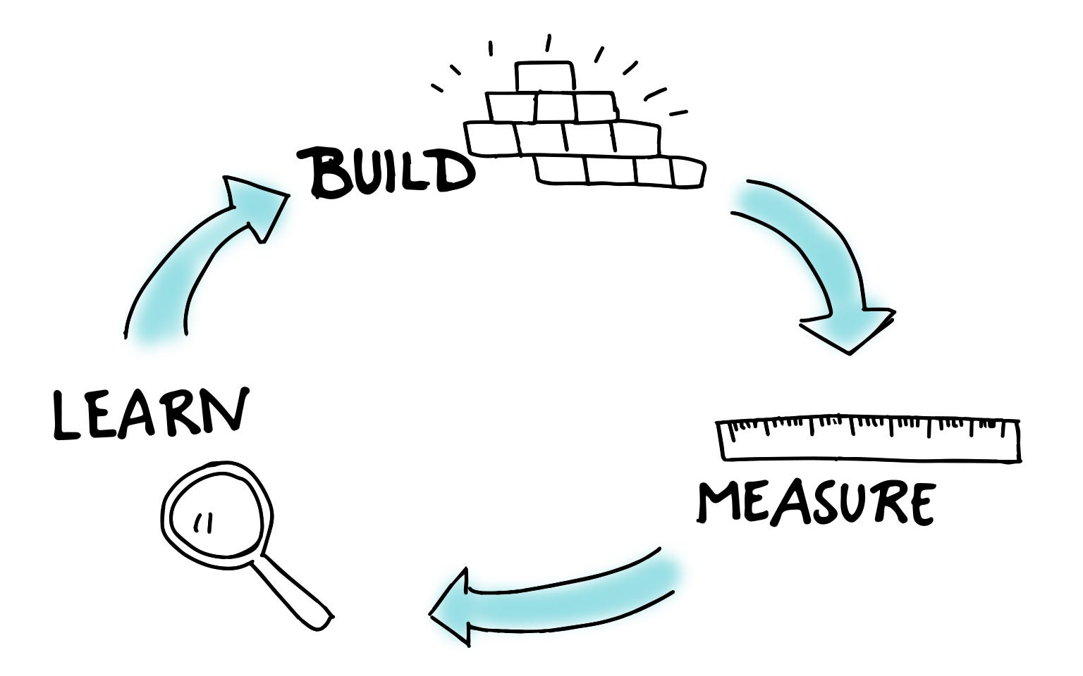
Notes:
Všetky predchádzajúce 3 koncepty riešia problémy, ktoré MPA nikdy nemali.
Vo svojej podstate nie sú nevyhnutné pre chod webovej aplikácie, avšak SPA aplikácia bez nich fungovať nedokáže.
Zároveň, už nie sme v roku 1995/2006, takže tech. Limity, pre ktoré MPA upadli už neexistujú.
Skôr narážame na tie isté problémy no dnes pri SPA (napr. Chunk size – rieši lazy loading).
SPA riešili problémy svojej doby, dnes už je čas na niečo nové.

Slide 46

Building Hybrid Applications
Notes:
NEXT.js – hybridné aplikácie
When building hybrid applications, you will need to consider what parts of your application should be rendered on the server or the client.
V jednoduchosti:
- celú stránku vyrenderuje server, jej následné zmeny zabezpečí klient. (napr. Hide/show button, enabled/disabled, rerender grafu po filtrovani dat, ...).
- ak potrebujem nové dáta, renderuje server.
- ak zobrazujem statické dáta, renderuje klient.
- atď, case by case rozhoduje, kde mi to prinesie menej komplikácii a viac úžitku
WARNING: Complex ecosystem required.
Nie je nativne, vždy je potrebný framework, ktorý zabezpečí server-klient synchronizáciu.

Slide 47
MODERNÉ
WEBOVÉ
APLIKÁCIE
DYNAMICKÉ STRÁNKY
ŠPECIFIKÁ SPA APLIKÁCIE
KONIEC ÉRY MONOLITOV
Notes:
Doteraz sme sa rozpravali o monolitoch, tj. jedna velká aplikácia.
Dnešný trend však smeruje inde.

Slide 48




Slide 49
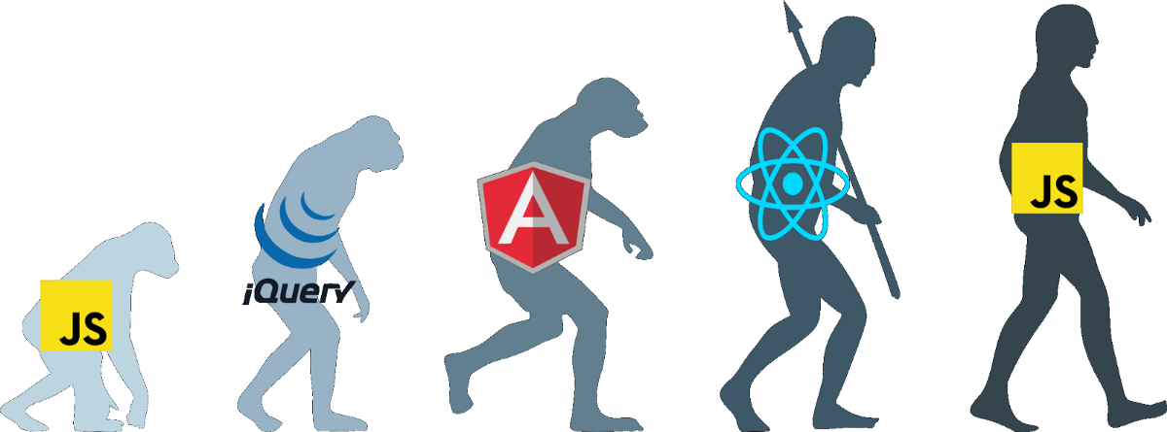
WEB COMPONENTS
(Custom Elements)
Notes:
Web Components is a suite of different technologies allowing you to create reusable custom elements
— with their functionality encapsulated away from the rest of your code
— and utilize them in your web apps.
Framework independent.
Decentalised teams.
Obrázok sice vtipny, ale pravdivy len z casti.
Sice webcomponents a podobne technologie sa vracaju spat ku nativnemu JS, budu pravdepodobne pouzite iba na urovni infrastruktury.
Logika aplikacie aj tak vyuzije niektory z frameworkov.

Slide 50
WEBCOMPONENTS
Technológie umožnujúce vytvorenie nových, prepoužiteľných, HTML elementov.
CUSTOM ELEMENTS
JS Api na definovanie vlastných HTML elementov a ich správania.
SHADOW DOM
JS Api na pripojenie vlastných DOM stromov do hlavného DOM stromu HTML dokumentu.
Notes:
suite of different technologies ->
CustomElements
– umoznuje definovat vlastne HTML element, ktore sa navonok javia ako Nativne HTML, avsak mozu mat komplexnu logiku vovnutri.
ShadowDOM
- Umoznuje pripojit vlastnu template (DOM strukturu) ku inemu DOM element (<template>). Tieto stromy nasledne ziju nezavisle, avsak su sucastou jedneho HTML dokumentu.

Slide 51


Slide 52

Notes:
WebComponents rozputali zivu debate o MSF architecture, avsak mozne (aj ked nie jednoduche) to bolo aj pred nimi (napr. iFrame, …).

Slide 53
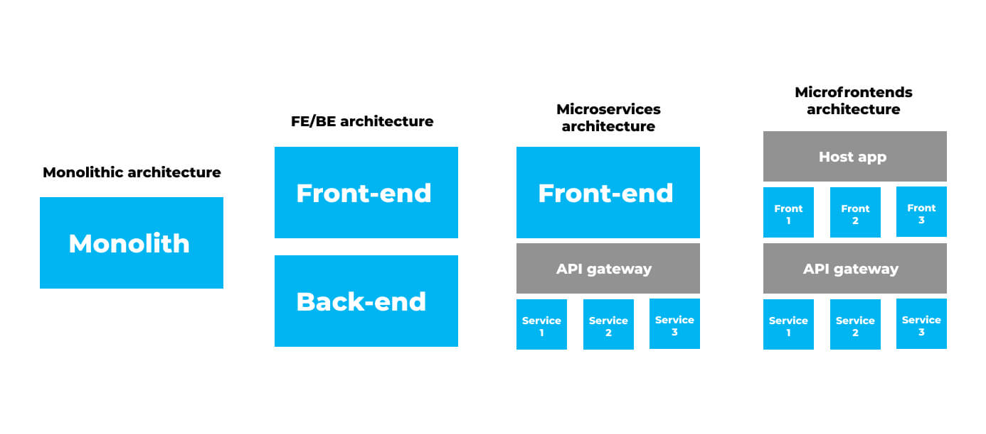
Notes:
Front-end aplikácia rozložená na jednotlivé, čiastočne nezávislé „mikroaplikácie“, ktoré voľne spolupracujú.
Koncept mikrofrontendu je inšpirovaný a pomenovaný po mikroslužbách.
BE Microservices:
– 2005 (first mention at a conference)
- 2012 (popular approach to BE architecture)

Slide 54
Technologická nezávislosť, tj. každý tím má svoj technologický stack bez potreby koordinovať sa s ostatnými tímami.
Jednoúčelové komponenty sú jednoduchšie
na návrh aj údržbu, a zároveň uľahčujú spoluprácu medzi viacerými vývojovými tímami.
Umožňujú jednoduchú migráciu zo starej verzie na novú nahrádzaním jednotlivých komponentov
Notes:
Technologická nezávislosť, tj. každý tím má svoj technologický stack bez potreby koordinovať sa s ostatnými tímami.
Jednoúčelové komponenty sú jednoduchšie na návrh aj údržbu, a zároveň uľahčujú spoluprácu medzi viacerými vývojovými tímami.
Umožňujú jednoduchú migráciu zo starej verzie na novú nahrádzaním jednotlivých komponentov

Slide 55
Technologická nezávislosť, tj. každý tím má svoj technologický stack bez potreby koordinovať sa s ostatnými tímami.
Dnes neexistuje štandardizovaný prístup ku implementácii
Jednoúčelové komponenty sú jednoduchšie
na návrh aj údržbu, a zároveň uľahčujú spoluprácu medzi viacerými vývojovými tímami.
Umožňujú jednoduchú migráciu zo starej verzie na novú nahrádzaním jednotlivých komponentov
Notes:
Aj keď sa mikro frontendom v poslednej dobe venuje veľká pozornosť,
zatiaľ neexistuje štandardizovaný prístup ku implementácii, a ani jednoznačný „najlepší“ framework pre mikrofrontendy.
Existujú však rôzne overené prístupy v závislosti od cieľov a požiadaviek (Príklady: nxMonorepo, iFrame, Webpack Module Federation, ...).

Slide 57
MODERNÉ
WEBOVÉ
APLIKÁCIE
DYNAMICKÉ STRÁNKY
ŠPECIFIKÁ SPA APLIKÁCIE
TECHNICKÝ DIZAJN ANGULAR APLIKÁCIE
KONIEC ÉRY MONOLITOV
Notes:
Doteraz sme sa rozpravali o monolitoch, tj. jedna velká aplikácia.
Dnešný trend však smeruje inde.

Slide 58
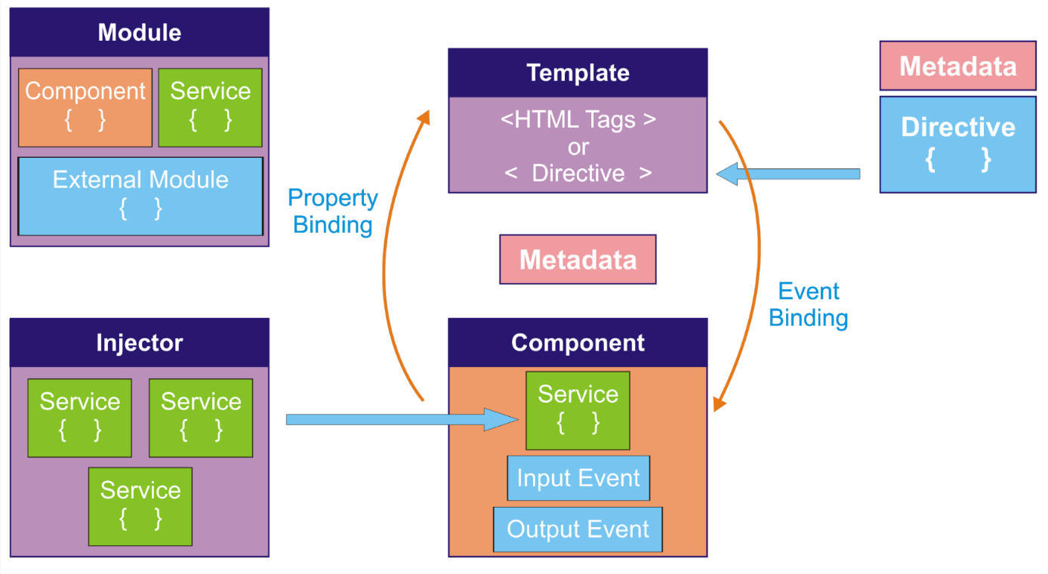

Slide 59
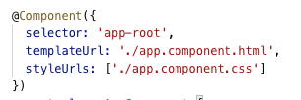
DECORATOR
(annotation)
Funkcie, ktoré modifikujú JavaScript objekty
Angular používa dekorátory, ktorými pridáva metadáta triedam, vlastnostiam, metódam ...
Prostredníctvom dekorátorov sa definujú moduly, komponenty, vstupy, výstupy
Notes:
Dekorator = anotacia

Slide 60
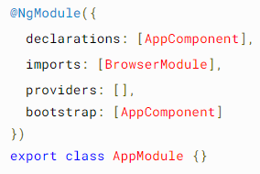
MODULE
Angular aplikácia je tvorená z modulov.
Moduly obsahujú Angular objekty (components, directives, pipes). Technicky ide o triedu dekorovanú @NgModule, ktorá nesie informácie o Angular objektoch.

Slide 61
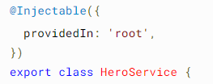
SERVICE
Typicky zgrupujú aplikačnú logiku, ktorú môžu komponenty využívať(typicky logging service, data access services ...)
Technicky ide o štandarndú triedu dekorovanú ako @Injectable() (pri štandardnom používaní cez DI). Inštanciu je potom možné získať prostredníctvom DI.

Slide 62
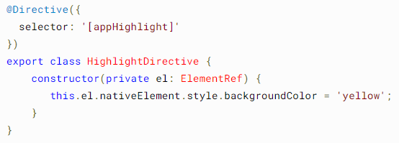
DIRECTIVE
Rozšírenie správania HTML element.
Structural Directives (ngIf, ngFor) – modifikujú DOM štruktúru,
Attribute Directives (ngModel, ngClass) – modifikujú len vlastnosť elementu.

Slide 63
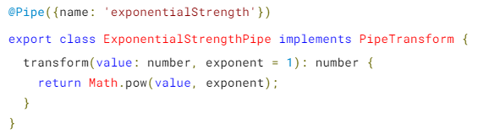
PIPE
Funkcia, ktorá zoberie špecifický vstup a vráti ho transformovaný.
Používa sa na jednoduché formátovanie (dátum, mena) ale aj na komplexné filtrovanie vstupov.
Technicky je to trieda, ktorá implementuje PipeTransform.
Notes:
Datum, mena, lower/upper case, …

Slide 64
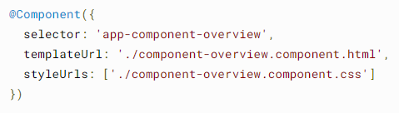
COMPONENT
Komponent je trieda, ktorá riadi časť obrazovky tzv. „View“.
V komponentoch sa nachádza väčšina biznis logiky, ktorá sa týka UI. Môže sa jednať o veľké celky ako navigačná lišta alebo header, ale aj o malé vizuálne prvky (napr.: InputField)
Technicky je to trieda s @Component dekorátorom.

Slide 65
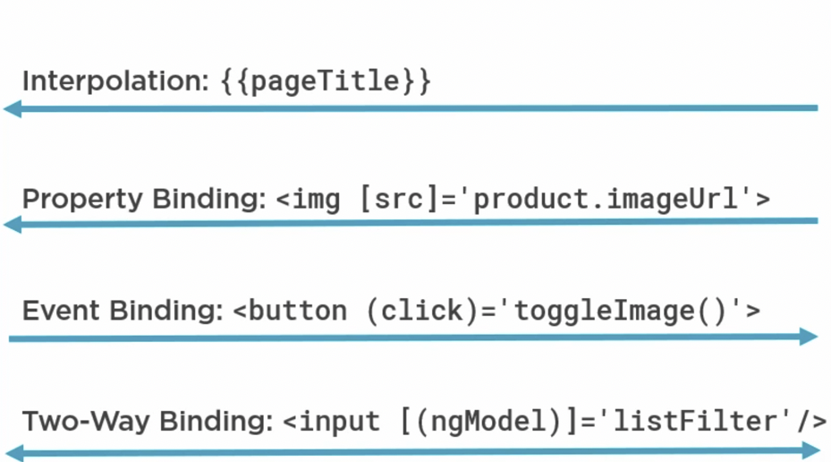
DATA BINDING
Angular používa niekoľko rôznych spôsobov ako viazať dáta medzi modelom a view.
DOM
COMPONENT

Slide 66
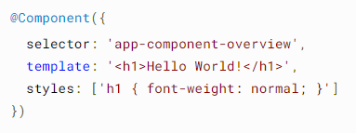
TEMPLATE
Komponent môže obsahovať celú implementáciu aj s HTML a CSS. Čistý technický dizajn ale dodržíme oddelením čisto vizuálnej stránky do Templates a Styles.
Definovanie kde sa Template a Style nachádza sa robí v konfinguračnom objekte @Component

Slide 67
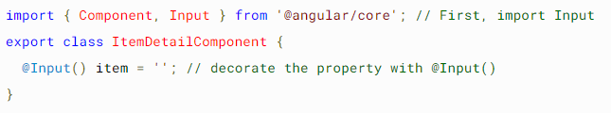
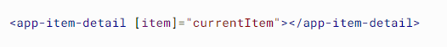
INPUT & OUTPUT
Spôsob ako medzi sebou komunikujú komponenty.
Ak je property dekorovaná @Input alebo @Output môže byť referencovaná a viazaná nadradeným komponentom.

Slide 68
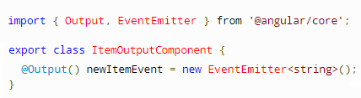
INPUT & OUTPUT
Spôsob ako medzi sebou komunikujú komponenty.
Ak je property dekorovaná @Input alebo @Output môže byť referencovaná a viazaná nadradeným komponentom.

Slide 69
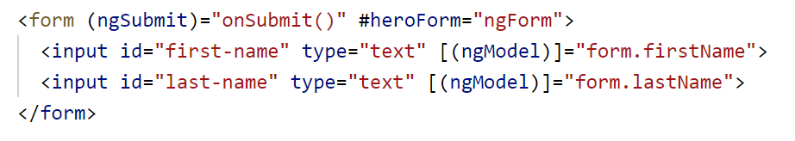
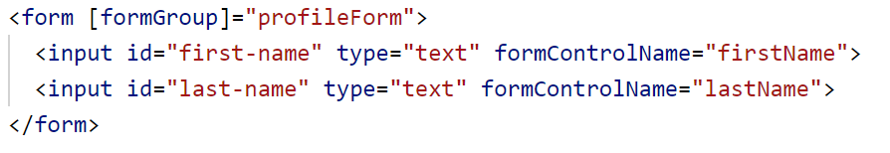
ANGULAR FORMS
Angular používa ngForm directive, ktorou umožňuje automatické sledovanie zmeny, validácie, informovanie o chybách, ...
Podporované sú dva typy formulárov: Template-driven forms(TDF) - previazané cez ngModel, a Reactive forms (RF) - previazané cez formState direktívu. RF sú dnes preferované.
TDF
RF
Notes:
Referencia spat na state management -> reactive su preferovane, kedze sa dobre kombinuju s Redux stavom.

Slide 70
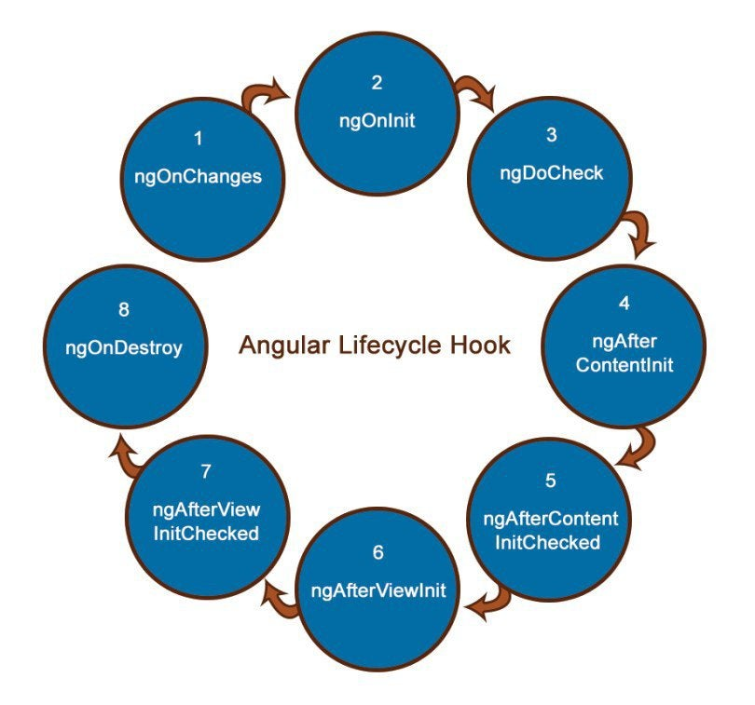
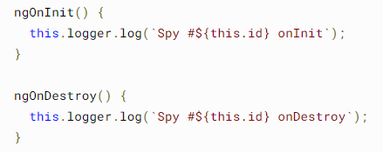
COMPONENT LIFECYCLE
Jednotlivé komponenty majú rôzne životné cykly, preto programátor používa tieto hooky aby mohol vyvolať želané správanie.
Napr.: nie je možné pracovať s inputmi komponentu skôr, ako je komponent inicializovaný Angularom.

Slide 71
React
Angular

Slide 72
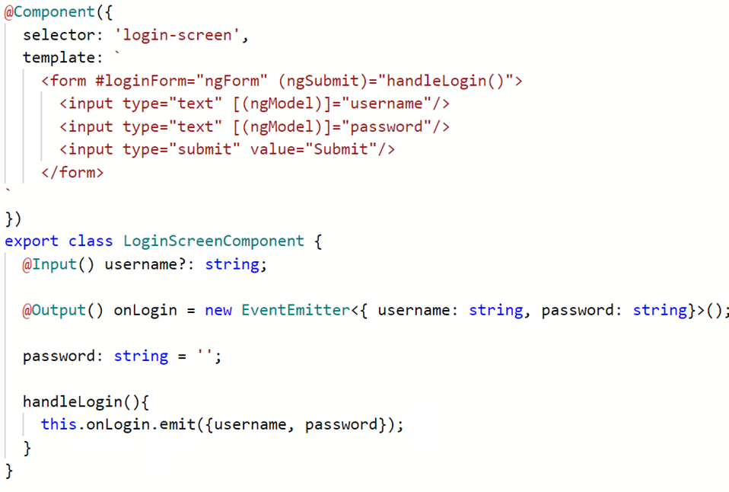


Slide 73
